Slide 1
VetCare 360
Gestion Moderne de Clinique Vétérinaire

Slide 2
Plan
Introduction
Problèmes
Avantages de VetCare 360
Présentation de l’application VetCare 360
Architecture Technique
Conclusion

Slide 3
Introduction
VetCare 360 est une application de bureau moderne conçue pour répondre aux besoins spécifiques des cliniques vétérinaires. Grâce à son interface conviviale et ses fonctionnalités complètes, elle simplifie la gestion des soins aux animaux, le suivi des dossiers médicaux et l’organisation des activités quotidiennes. Cette solution offre un véritable gain de temps et une meilleure coordination au sein des équipes vétérinaires.

Slide 4
01
Problèmes

Slide 5
Gestion manuelle inefficace
Les cliniques vétérinaires utilisant encore des méthodes papier ou des outils génériques rencontrent souvent des problèmes de lenteur, de perte d’informations et d’erreurs humaines. Le suivi des patients devient complexe et chronophage, réduisant ainsi la qualité du service.

Slide 6

Besoin de transformation numérique
VetCare 360 répond à ce besoin en proposant une solution logicielle de bureau moderne. Grâce à l’automatisation des dossiers, à la gestion centralisée des visites, et à la planification simplifiée des rendez-vous, cette application optimise le quotidien des vétérinaires et de leur équipe.

Slide 7
02
Avantages de VetCare 360

Slide 8


Meilleure efficacité dans la gestion des tâches quotidiennes.
Réduction significative de la charge administrative.
Suivi numérique complet des dossiers des animaux.
Centralisation et sécurisation des données.
Amélioration de l’expérience client et du confort du personnel.

Slide 9
03
Architecture Technique

Slide 10


VetCare 360 repose sur une architecture desktop robuste utilisant Java pour la logique applicative et JavaFX pour l’interface utilisateur graphique. Cette combinaison offre une expérience fluide, rapide et multiplateforme.

Slide 11
04
Présentation de l’application VetCare 360

Slide 12
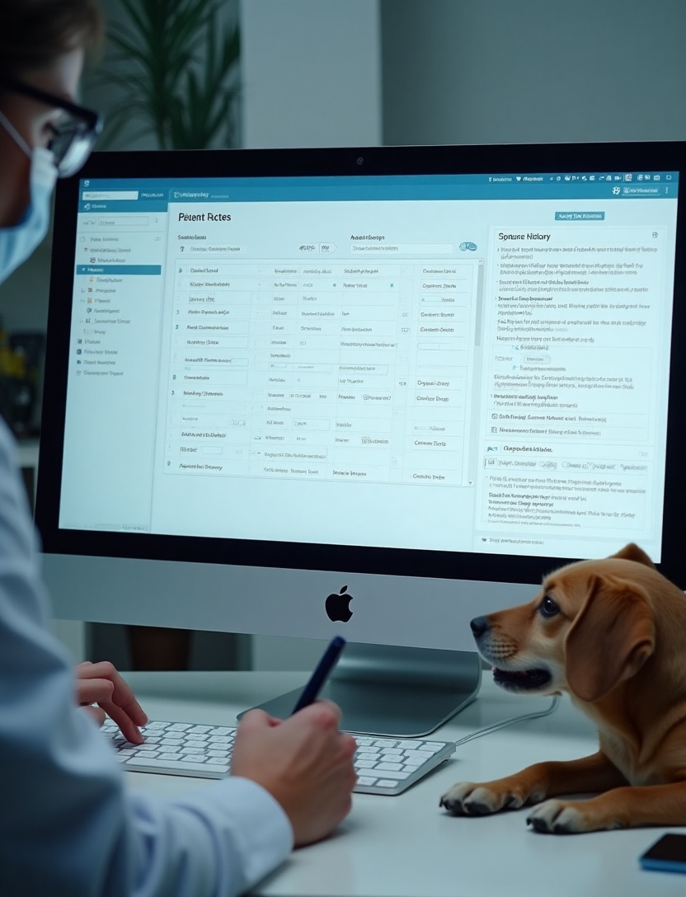
VetCare 360 est une application intuitive qui permet :
L’ajout, la modification et le suivi des fiches patients (animaux).
La gestion des rendez-vous et des consultations.
La tenue d’historiques médicaux détaillés.
L’exportation de données et la génération de rapports.
Une interface ergonomique adaptée aux besoins du personnel vétérinaire.

Slide 13

Conclusion
VetCare 360 marque un tournant dans la gestion des cliniques vétérinaires en fournissant une solution desktop moderne, fiable et efficace. Développée en Java et JavaFX, elle répond aux exigences actuelles en matière de performance, d’organisation et de qualité de service, tout en facilitant le travail des professionnels du secteur.

Slide 14
Merci de votre attention
Avez-vous des questions ?
Présenté par :
Hamza Achhaiba
Ossama Aydar

